Slide 1


Git & GitHub
Vadim Manakov

Slide 2



Registrierung und Installation
Registrierung auf GitHub unter: https://github.com
Download und Dokumentation von Git + Git Bash: https://git-scm.com
Notes:
Schauen Sie sich die Karte an: Fast überall in Ihrer Nähe finden Sie GFN-Trainingscenter – Tendenz steigend.
Unsere Trainingscenter liegen zentral und verkehrsgünstig
Firmensitz in der Universitätsstadt Heidelberg
Nähe zur Schweiz
internationale Standorte: Istanbul und Puerto de la Cruz (Teneriffa)

Slide 3
Versionskontrollsystem
Datei.py
Datei-mit-Veränderung.py
Datei-mit-Veränderung(1).py
Datei(Feature-Test).py
…
Notes:
Schauen Sie sich die Karte an: Fast überall in Ihrer Nähe finden Sie GFN-Trainingscenter – Tendenz steigend.
Unsere Trainingscenter liegen zentral und verkehrsgünstig
Firmensitz in der Universitätsstadt Heidelberg
Nähe zur Schweiz
internationale Standorte: Istanbul und Puerto de la Cruz (Teneriffa)

Slide 4
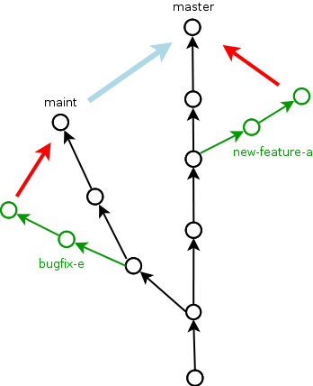
Versionskontrollsystem
Notes:
Schauen Sie sich die Karte an: Fast überall in Ihrer Nähe finden Sie GFN-Trainingscenter – Tendenz steigend.
Unsere Trainingscenter liegen zentral und verkehrsgünstig
Firmensitz in der Universitätsstadt Heidelberg
Nähe zur Schweiz
internationale Standorte: Istanbul und Puerto de la Cruz (Teneriffa)

Slide 5
Einführung in Git
OS v1.1:
Feature A
OS v2:
Feature A
Feature C
OS v2:
Feature A
OS v1
WS v1:
Feature B
Feature D
OS 1.1:
Feature B
Notes:
Schauen Sie sich die Karte an: Fast überall in Ihrer Nähe finden Sie GFN-Trainingscenter – Tendenz steigend.
Unsere Trainingscenter liegen zentral und verkehrsgünstig
Firmensitz in der Universitätsstadt Heidelberg
Nähe zur Schweiz
internationale Standorte: Istanbul und Puerto de la Cruz (Teneriffa)

Slide 6
Einführung in GitHub
Local A
Repo A
Version 3
Server
Version 2
Version 1
Repo R
Version 3
Version 2
Local B
Repo B
Version 1
Version 3
Version 2
Version 1
Notes:
Schauen Sie sich die Karte an: Fast überall in Ihrer Nähe finden Sie GFN-Trainingscenter – Tendenz steigend.
Unsere Trainingscenter liegen zentral und verkehrsgünstig
Firmensitz in der Universitätsstadt Heidelberg
Nähe zur Schweiz
internationale Standorte: Istanbul und Puerto de la Cruz (Teneriffa)

Slide 7
Repository: Local & Remote
Local A
Repo A
Server
Version 3
Version 2
Repo R
Version 1
Version 3
Version 2
Local B
Repo B
Version 1
Version 3
Version 2
$ git init
Version 1
$ git remote add <name> <destination>
Notes:
Schauen Sie sich die Karte an: Fast überall in Ihrer Nähe finden Sie GFN-Trainingscenter – Tendenz steigend.
Unsere Trainingscenter liegen zentral und verkehrsgünstig
Firmensitz in der Universitätsstadt Heidelberg
Nähe zur Schweiz
internationale Standorte: Istanbul und Puerto de la Cruz (Teneriffa)

Slide 8
Lokale Kopie einer Remote Repo anfertigen
Server
Local A
Repo A
Version 3
Repo R
Version 2
Version 3
Version 1
Version 2
Version 1
$ git clone <remote> <directory>
Notes:
Schauen Sie sich die Karte an: Fast überall in Ihrer Nähe finden Sie GFN-Trainingscenter – Tendenz steigend.
Unsere Trainingscenter liegen zentral und verkehrsgünstig
Firmensitz in der Universitätsstadt Heidelberg
Nähe zur Schweiz
internationale Standorte: Istanbul und Puerto de la Cruz (Teneriffa)

Slide 9
Tree, Stage, Commit
TREE
COMMIT STAGE
Tree: Lokaler, aktueller Zustand meiner Repo
Stage: Auswahl der Tree-Elemente, die für den Commit in Frage kommen
Commit: Schnappschuss des „gestageten Trees“
Notes:
Schauen Sie sich die Karte an: Fast überall in Ihrer Nähe finden Sie GFN-Trainingscenter – Tendenz steigend.
Unsere Trainingscenter liegen zentral und verkehrsgünstig
Firmensitz in der Universitätsstadt Heidelberg
Nähe zur Schweiz
internationale Standorte: Istanbul und Puerto de la Cruz (Teneriffa)

Slide 10
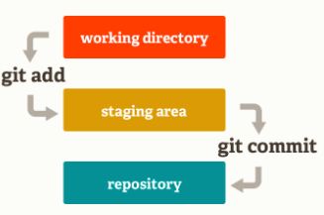
Add, Commit & gitignore
$ git add <file> : Fügt Dateien dem Stage hinzu
$ git commit –m „Beschreibung“ : Erstellung eines Commits mit einem Kommentar
.gitignore : Textdatei, Verzeichnis der nicht zu beachtenden Dateien
Notes:
Schauen Sie sich die Karte an: Fast überall in Ihrer Nähe finden Sie GFN-Trainingscenter – Tendenz steigend.
Unsere Trainingscenter liegen zentral und verkehrsgünstig
Firmensitz in der Universitätsstadt Heidelberg
Nähe zur Schweiz
internationale Standorte: Istanbul und Puerto de la Cruz (Teneriffa)

Slide 11
Delta Kontrolle
$ git status
Zeigt den Status des Trees und Stage
$ git diff
Zeigt die Unterschiede zwischen dem Tree und dem Stage
$ git diff –staged
Zeigt die Unterscheide zwischen dem Stage und Commit
$ git log –all
Zeigt die Historie der Commits samt Autor, Hash und Kommentar
Notes:
Schauen Sie sich die Karte an: Fast überall in Ihrer Nähe finden Sie GFN-Trainingscenter – Tendenz steigend.
Unsere Trainingscenter liegen zentral und verkehrsgünstig
Firmensitz in der Universitätsstadt Heidelberg
Nähe zur Schweiz
internationale Standorte: Istanbul und Puerto de la Cruz (Teneriffa)

Slide 12
Push & Pull
$git remote add <name> <remote>
Fügt eine Remote-Adresse hinzu und weist ihr eine Bezeichnung zu
$git push –u <destination> <branch>
Überträgt die Commits eines Branches von Local auf Remote
$ git pull
Bezieht die Änderungen von Remote auf Local für den jeweiligen Branch
Notes:
Schauen Sie sich die Karte an: Fast überall in Ihrer Nähe finden Sie GFN-Trainingscenter – Tendenz steigend.
Unsere Trainingscenter liegen zentral und verkehrsgünstig
Firmensitz in der Universitätsstadt Heidelberg
Nähe zur Schweiz
internationale Standorte: Istanbul und Puerto de la Cruz (Teneriffa)

Slide 13

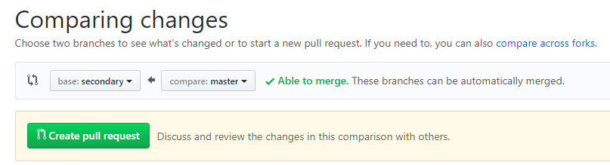
Pull-Request
Notes:
Schauen Sie sich die Karte an: Fast überall in Ihrer Nähe finden Sie GFN-Trainingscenter – Tendenz steigend.
Unsere Trainingscenter liegen zentral und verkehrsgünstig
Firmensitz in der Universitätsstadt Heidelberg
Nähe zur Schweiz
internationale Standorte: Istanbul und Puerto de la Cruz (Teneriffa)

Slide 14
Merging – Fast Forward
Master
Bugfix
Notes:
Schauen Sie sich die Karte an: Fast überall in Ihrer Nähe finden Sie GFN-Trainingscenter – Tendenz steigend.
Unsere Trainingscenter liegen zentral und verkehrsgünstig
Firmensitz in der Universitätsstadt Heidelberg
Nähe zur Schweiz
internationale Standorte: Istanbul und Puerto de la Cruz (Teneriffa)

Slide 15
Merging – Fast Forward
Master
Bugfix
Notes:
Schauen Sie sich die Karte an: Fast überall in Ihrer Nähe finden Sie GFN-Trainingscenter – Tendenz steigend.
Unsere Trainingscenter liegen zentral und verkehrsgünstig
Firmensitz in der Universitätsstadt Heidelberg
Nähe zur Schweiz
internationale Standorte: Istanbul und Puerto de la Cruz (Teneriffa)

Slide 16
Merging – Fast Forward
Master
Notes:
Schauen Sie sich die Karte an: Fast überall in Ihrer Nähe finden Sie GFN-Trainingscenter – Tendenz steigend.
Unsere Trainingscenter liegen zentral und verkehrsgünstig
Firmensitz in der Universitätsstadt Heidelberg
Nähe zur Schweiz
internationale Standorte: Istanbul und Puerto de la Cruz (Teneriffa)

Slide 17
Merging – Recursive
Master
Bugfix
Notes:
Schauen Sie sich die Karte an: Fast überall in Ihrer Nähe finden Sie GFN-Trainingscenter – Tendenz steigend.
Unsere Trainingscenter liegen zentral und verkehrsgünstig
Firmensitz in der Universitätsstadt Heidelberg
Nähe zur Schweiz
internationale Standorte: Istanbul und Puerto de la Cruz (Teneriffa)

Slide 18
Merging – Recursive
Master
Bugfix
Notes:
Schauen Sie sich die Karte an: Fast überall in Ihrer Nähe finden Sie GFN-Trainingscenter – Tendenz steigend.
Unsere Trainingscenter liegen zentral und verkehrsgünstig
Firmensitz in der Universitätsstadt Heidelberg
Nähe zur Schweiz
internationale Standorte: Istanbul und Puerto de la Cruz (Teneriffa)

Slide 19
Merging – Recursive
Master
Notes:
Schauen Sie sich die Karte an: Fast überall in Ihrer Nähe finden Sie GFN-Trainingscenter – Tendenz steigend.
Unsere Trainingscenter liegen zentral und verkehrsgünstig
Firmensitz in der Universitätsstadt Heidelberg
Nähe zur Schweiz
internationale Standorte: Istanbul und Puerto de la Cruz (Teneriffa)

Slide 20
https://guides.github.com/features/mastering-markdown/
Notes:
Schauen Sie sich die Karte an: Fast überall in Ihrer Nähe finden Sie GFN-Trainingscenter – Tendenz steigend.
Unsere Trainingscenter liegen zentral und verkehrsgünstig
Firmensitz in der Universitätsstadt Heidelberg
Nähe zur Schweiz
internationale Standorte: Istanbul und Puerto de la Cruz (Teneriffa)

Slide 21

Danke für eure Aufmerksamkeit!
Notes:
Rücktitel

